Slide 1
Fenomenología de la religión: Pensar al místico
Experiencia, oración y escritura

Slide 2









Fenomenología sobre la mística
La experiencia
La escritura
La oración

Slide 3

1. Experiencia (tomo como referencia el excelente artículo de Augustin LÉONARD, Expérience spirituelle, Tome 4 - Colonne 2004, en: Dictionnaire de Spiritualité)
Lo primero que debemos hacer es desaprender lo que sabemos en torno a la experiencia:
« La experiencia es frecuentemente definida como un estado humano más matizado, más rico, más completo de aprehensión de una realidad que se da como presente y que se puede asir antes de la intervención abstracta… »

Slide 4
1. Experiencia
« La experiencia ya no se opone al conocimiento o a la reflexión (sino en todo caso a un conocimiento reseco, abstracto, puramente conceptual y « representacionalista » o « espectacular » desasido del sujeto), sino al contrario, ella lo envuelve.
De este modo el mejor intérprete de Gabriel Marcel escribe: cuanto más asimos la experiencia en su complejidad, en lo que ella tiene de activo y de dialéctico, más comprendemos cómo ella se transforma en reflexión; estaremos incluso en condiciones de decir que ella es más experiencia cuanto más sea plenamente reflexión » (R. Troisfontaines, De l'existence de l'être. La philosophie de Gabriel Marcel, t. 1, Louvain-Paris, 1953, p. 201). »
La experiencia es « a la vez vivida y reflexionada y solo se constituye como estructura de la conciencia personal cuando hay una apertura al mundo, a los otros y a Dios »

Slide 5
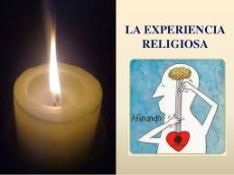
1. Experiencia
Para entendernos mejor, según Léonard, en torno a la experiencia, se requiere distinguir entre experiencia religiosa, espiritual y mística.
Experiencia religiosa: se trata de una experiencia “fundamental y última que es a la vez personal y comunitaria; doctrinal y cultual, que encontramos, y solo allí, en todas las religiones positivas con sus matices propios ».

Slide 6
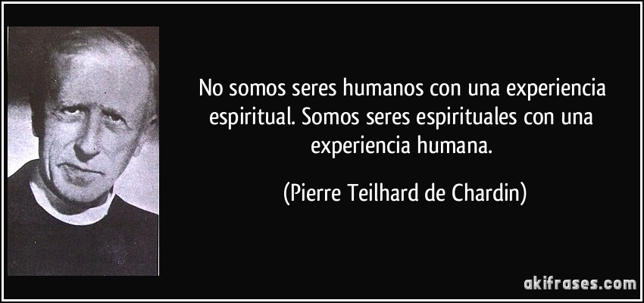
1. Experiencia
Experiencia espiritual (¿Qué es?): « este vocabulario es ambiguo, porque hoy los términos son frecuentemente usados en filosofía para designar una experiencia puramente filosófica: « la conversión en interioridad reflexiva ». Esta conversión que consiste en preferir las ideas a las sensaciones no es para nada una conversión religiosa, sino la superación de una aprehensión puramente empírica de la realidad o de una reflexión sobre la vida psicológica para acceder a una toma de la realidad del espíritu (G. Bastide, La conversion spirituelle, Paris, 1956, p. 43, 74) ».

Slide 7
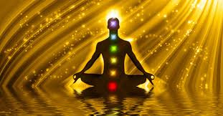
1. Experiencia
“La experiencia espiritual designa un método reflexivo de filosofar que puede desplegarse en un contexto idealista o en un contexto realista. La experiencia espiritual en este sentido es toda experiencia en la que la realidad propiamente espiritual del ser humano se afirma y se enriquece. Ella puede designar experiencias muy diferentes: metafísica, estética, moral y religiosa (G. Madiner, Conscience et signification, Paris, 1953, ch. 5, Les caracteristiques de l’expérience spirituaelle, p. 92-114)”

Slide 8
1. Experiencia
Experiencia espiritual (¿cómo es?): “ella es inefable, nos eleva más allá del tiempo, nos deprende del sí mismo, alcanza a Dios en el alma, conduce al amor de los hombres, es crítica y para nada ingenua; es decir, ella conoce los escollos que la amenazan, las falsificaciones a las que está expuesta, las corrupciones que la acechan”.

Slide 9
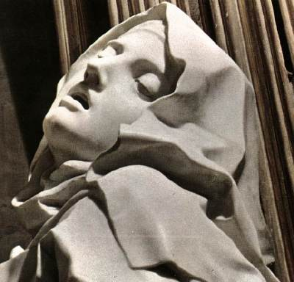
1. Experiencia
Experiencia mística: Ambroise Gardeil (Examen de conscience, dans Revue thomiste, t. 34, 1929, p. 272 et n. 4) estima que el término « expérience » es, en Santo Tomás, más frecuente. El mismo habla de la realización y del cumplimiento de la experiencia mística como una « percepción inmediata y experimental del Dios sustancialmente presente en el alma justa, como objeto de su conocimiento y de su amor » (La structure de l'âme et l'expérience mystique, t. 2, Paris, 1927, p. 231).

Slide 10
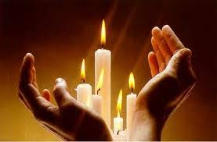
2. Oración
Con este tema parece que nos adentramos en una materia teológica, pero podemos reconocer que este hecho, el de la oración, está, una vez más, presente en las diferentes tradiciones religiosas y místicas.
¿En qué consiste? ¿Cómo aparece? ¿Por qué aparece? Estas son algunas de las preguntas que podemos hacernos.

Slide 11
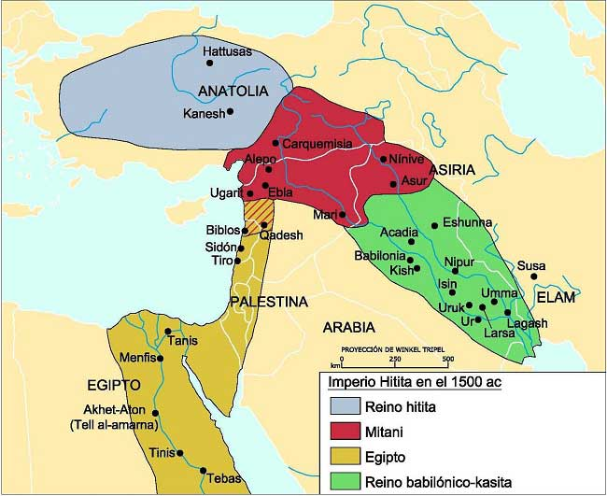
2. Oración
Así como la experiencia admite una variedad de explicaciones diferentes, la oración no nos deja en una mejor situación. Indicaré tres elementos de contextos, pero me centraré en posiciones filosóficas sobre este hecho.
Desde el punto de vista histórico y con el fin de rehacer la historia occidental de la oración, el Dictionnaire de Spiritualité se remonta a los hititas (s. XVIII AC), cultura que influye directamente en el judaísmo.

Slide 12
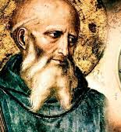
2. Oración
No nos ocuparemos de la aparición o desarrollo filosófico actual en las religiones de oriente, aunque hay vasos comunicantes.
Desde el punto de vista de los estilos o tipos de oración existe una variedad entre las que se suelen mencionar la lectio – meditatio – oratio – contemplatio por el éxito que adquirió gracias a la experiencia monacal. La primer regulación de la lectio (aunque no era todavía así) fue redactada en el s. VI DC. En la regla monacal forman parte de un mismo ejercicio espiritual, aunque pueden distinguirse.

Slide 13
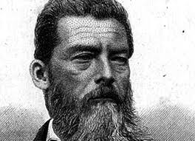
2. Oración
Quiero enseguida detenerme en la visión de algunos filósofos en torno a la religión.
El primero que llama nuestra atención es Feuerbach para quien “la más profunda esencia de la religión la revela el acto más simple de la religión: la oración” (La esencia del cristianismo, 1ª parte, cap 13).
Por supuesto que enseguida Feuerbach reduce todo a tu propia teoría antropológica.

Slide 14
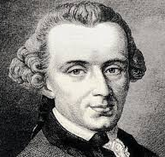
2. Oración
Pero, lo relevante está en captar la centralidad del acto orante en el que nos debemos centrar entres elementos: qué es, cómo modifica (si es que lo hace) y su relación con la mística.
La oración aparece, se nos da, como acto religioso por excelencia que supone y a la vez pretende la comunión con Dios, la trascendencia, el infinito. En esta perspectiva, Kant considera que la oración “reemplazar la virtud … por la piedad” significaría dejar de lado el esfuerzo que supone cumplir con el deber o con la vilunta de Dios. “La devoción no es un sucedáneo de la virtud de tal manera que se podría dejar de lado a ésta; más bien es su realización”.

Slide 15
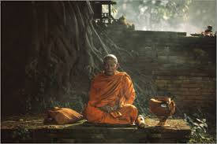
2. Oración
B.F.X. von Baader, un filósofo, más bien poco conocido, había ensayado una “filosofía de la oración” con el fin de sanar las distinciones, herencia cartesiana, entre fe y ciencia y entre fe y acción. La cita explica su posición. “yo soy visto, atravesado, conocido, pensado, comprendido; es por ello que yo veo, yo sé, yo pienso y yo comprendo. Yo soy querido, deseado, amado; es por ellos que yo quiero, que yo deseo, yo amo u odio; yo soy actuado; es por ello que yo actúo”. Así la oración se comprende como un acto interior por el que se evidencia que todo se retrotrae a una dependencia original: todo lo que opera la persona puede concebirse como un acto prolongado de oración.

Slide 16

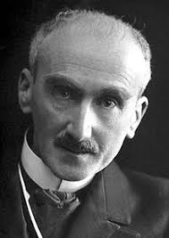
2. Oración
Hegel ha señalado algo a tener en cuenta: “Orar es la elevación del corazón hacia el absoluto que es amor en sí y para sí y no tiene nada para sí: la oración como tal se convierte en realización”.
Bergson ubica la oración dentro del ámbito de la mística. “En la religión dinámica, la oración es indiferente a su expresión verbal; es una elevación del alma que podría prescindir de la palabra (HB, Dos fuentes, p. 207).
Me voy a detener sobre esta “elevación del alma” y la voy a interpretar como la posibilidad de modificación del ser humano.

Slide 17
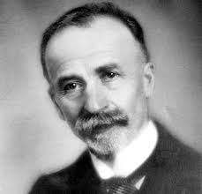
2. Oración
La elevación no debe entenderse solo como un acto afectivo por el que el místico, por ejemplo, o simplemente el orante, se sumerge en las profundidas de la nada. Como se verá más tarde en el curso, Bergson une la religión dinámica y la práctica. Y aunque aborda el tema desde una perspectiva muy distinta, Maurice Blondel ofrece una visión en la que la actión, el hacer, es esencial. La acción añade un extra al pensamiento. Es una acción religiosa es por decirlo de algun modo es completada por su ”compañero divino” de tal modo que “incluso en la simplicidad de las prácticas más populares hay más infinito que en las más elevadas especulaciones o en los sentimientos más exiquisitos” (La acción, 409).

Slide 18
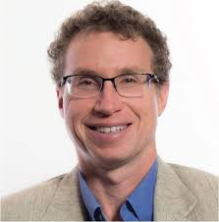
2. Oración
El orante sostiene que la oración no es sólo un acto de requerimiento, sino un acto transformador. En este mismo sentido se pueden recordar los hallazgos de la neurociencia (Newberg y Beauregard) que muestran que la oración constante:
Modifica el cerebro
Modifica al cerebro de manera permanente
Modifica al cerebro en sus alcances conductuales
Andrew Newberg

Slide 19
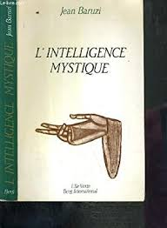
3. Escritura
Acabamos de ver que Bergson expresa que el místico puede presindir de la palabra, pero ¿cómo se debe entender eso? Quizás Wittgenstein comparte ese aseto y formula uno propio: de lo que no se puede hablar mejor es guardar silencio. Ese espacio de lo indecible, de lo que no se puede “formalizar” nos pone en onctacto con hechos que Marion llamaría fenómenos saturados. En ellos, el significado excede el significante.
Ahora bien, al hablar de la mística y sobre todo de la persona mística, se reconoce que lo que éste hace es escribir. Rolland, al explicar lo que hace Levinas sostiene que para el filósofo lituano lo que no se puede decir no debe por ningún motivo callarse, sino que debe escribirse (Rolland, 2000, p. 194). ¿No es eso lo que han hecho los místicos?

Slide 20
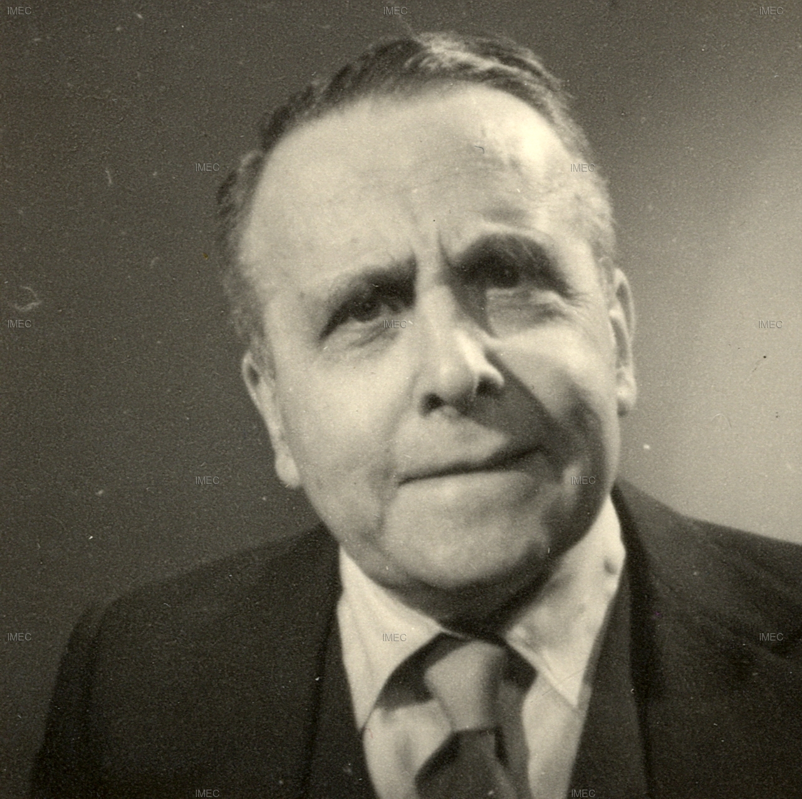
3. Escritura
El místico en efecto fuerza el lenguaje y a hacer uso de lo convencional para transitar hacia lo no convencional. Se mantiene, por lo tanto, en el límite de la inteligibilidad.
A esto se refiere Jean Baruzi (L’intelligence mystique) cuando sostiene que “el lenguaje místico propiamente dicho emana menos de vocablos nuevos que de transmutaciones operadas en el interior de vocablos tomados del lenguaje normal” (citado por Martín Velasco, p. 51).

Slide 21
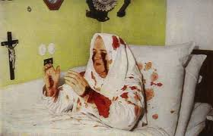
3. Escritura
La mística es escritura y el místico está familiarizado con la plasticidad de la escritura.
Su testimonio es escritura, incluso si su cuerpo habrá de constituirse en una.
En efecto, Michel de Certeau al referirse a las situaciones en las que acontecen manifestaciones corporales en el místico sostendría que el místico somatiza.

Slide 22
Formas recurrentes de expresión | Gemidos, exclamaciones, oraciones, producciones poéticas, descripciones, exhortaciones, sermones, comentarios e interpretaciones psicológicas, filosóficas o teológicas.
Tipos de lenguaje | Trasgresión de lenguaje, uso de “Oh”, oxímoron, paradojas, referencias auto-implicativas, hipérboles, poesía, verbos de movimiento, silencios. Según Henri Bremond la actividad poética es un esbozo natural y profano de la actividad mística (Martín Velasco, p. 51-58). Mirar cita p. 56.
Origen | Se produce en el proceso de desvelamiento de la verdad y produce un fenómeno de simbolización (cf. p.60). p. 61: “El símbolo es el lenguaje radical, originario de esa experiencia fundante-fundada en la que, precisamente gracias al símbolo, el místico toma conciencia de la Presencia no objetiva –anterior y raíz de posibilidad del sujeto y de los objetos- no dada, es decir, añadida al hombre, sino dante, originante y que lo habita como dimensión de su última profundidad”. “No existe experiencia humana, por inefable que sea, si ésta no aflora a la conciencia y que ese aflorar acontece en el lenguaje”. El símbolo es expresión de la conciencia. Hay en efecto conciencia de una presencia no objetiva, pero esa presencia es originante, por lo tanto, la reconozco como no idéntica a mí y creadora de mi mismo. El símbolo es la palabra fundamental del místico que narra así el encuentro con la trascendencia.
Lenguaje no verbal | Fenómenos extraordinarios: Levitación, Estigmatizaciones, Ayuno prolongado (anorexia mística, inedia), Fenómenos luminosos, Telekinesia, Hipertermia, Bilocación u ubicuidad, Emisión de sustancias heterogéneas: olores, lágrimas, sangre, alargamiento de órganos corporales, resistencia al fuego, distintos fenómenos asociados a la muerte: falta de rigidez cadavérica, movimientos insólitos, calor y colores en el cadáver, incorruptibilidad.

Slide 23

Conclusión
Nos hemos detenido en tres hitos de la vía mística: la experiencia, la oración y la escritura.
Es imposible agotar estas materias en el espacio de una sesión que tiene como fin no tanto entregar toda la información, sino suscitar en ustedes las preguntas pertinentes con respecto de ellas

Slide 24

Conclusión
La experiencia mística puede darse a entender como el momento de una interrupción del libre curso de la conciencia personal o colectiva. En esta interrupición sobre todo el individuo constata en toda su riqueza creadora la no coincidencia de sí consigo mismo. La persona puede constatar un desfase o una dislocación por la que permanece abierto al exterior de un modo único, nuevo, inusitado.

Slide 25

Conclusión
La oración, acto de meditación o de devoción ritmado, atraviesa todas las tradiciones religiosas y aunque podríamos encontrar algunas coincidencias entre ellas, hemos aludido sobre todo a lo que se da a pensar en el mundo occidental.
La oración aparece en el espaci místico como prolongación de un itinerario de elaboración de la persona (o del sujeto) por el que el ella se conoce y de recrea desde la salida de sí misma. La oración se comprenderá así como un momento intensamente afectivo por el que el sujeto en salida de sí, se niega para permitirse una comunión con Dios, la Trascendencia, el Infinito, la naturaleza, el universo. Este ejercicio culmina siempre con la aceptación o con la plenitud del deseo de adecuarse con la voluntad de Dios o con eso que no soy yo mismo.

Slide 26

Conclusión
La escritura fluye como prolongación del místico que busca elaborarse o eleborar la experiencia acontecida incluso si es consciente de que no tiene ningún modo de atraparla. El hecho mismo de escribirla denota que su experiencia se encuentra en su pasado, en lo que lo ha constituído, en el hecho afectivo por el que ha llegado a ser, a hacer y a caminar como lo hace.

